Slide 1
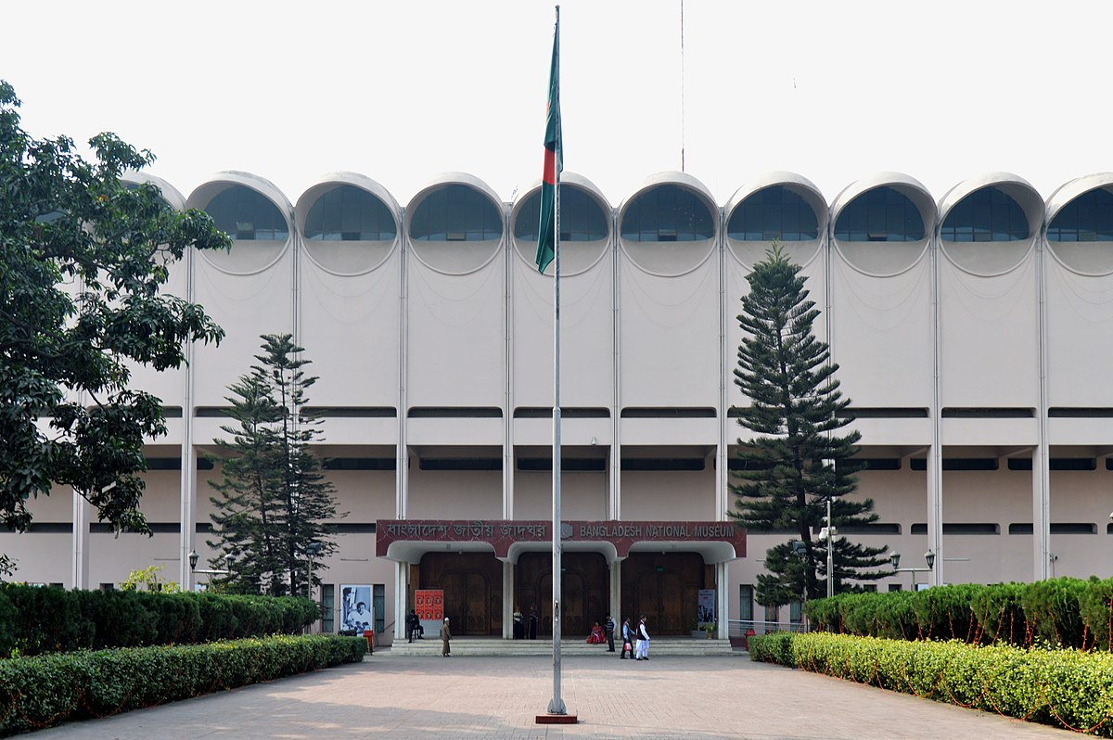
স্বাগতম
জাতীয় জাদুঘর ঢাকা।বাংলাদেশ

Slide 2
আমার পরিচয়
নামঃ রহিমা খাতুন (রূমা)
সহকারি অধ্যাপক (বাংলা)
সৈয়দ আরশাদ আলী এন্ড ছবুরুন্নেছা গার্লস কলেজ।রুপসা ,খুলনা ।

Slide 3
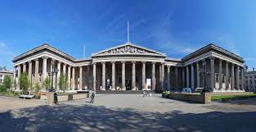
ছবি তে আমরা কি দেখতে পাচ্ছি?

Slide 4
আমাদের আজকের পাঠ
প্রবন্ধ
জাদুঘরে কেন যাব?

Slide 5
শিখনফল
১) জাদুঘরের উদ্ভব ও ক্রমবিকাশ সম্পর্কে বলতে পারবে
৩) লেখকের জীবন ও সাহিত্য কর্ম সম্পর্কে বলতে পারবে।
৪) বিভিন্ন দেশের প্রাচীন ঐতিহ্য ও মিউজিয়ম সম্পর্কে বলতে পারবে।
২) জাদুঘরের উপকারিতা সম্পর্কে বর্ননা করতে পারবে ।

Slide 6
লেখক পরিচিতি
আনিসুজ্জামান
জন্মঃ ১৮ ফেব্রুয়ারী ১৯৩৭ খ্রীঃ
পিতাঃ ডা,এ টি,এম মোয়াজ্জম
মাতাঃ সৈয়দা খাতুন।
তার উল্লেখযোগ্য গ্রন্থগুলোঃ মুসলিম মানস ও বাংলা সাহিত্য।
বাঙ্গালী নারী
চেনা মানুষের মুখ ইত্যাদি।

Slide 7
আলেকজান্দ্রিয়ায় পৃথিবীর প্রথম জাদুঘর স্থাপিত হয়েছিল খ্রীষ্টপূর্ব ৩য় শতাব্দীতে।

Slide 8
একালে আলেকজান্দ্রিয়ার মত মেলানো-মেশানো জাদুঘরের সবচেয়ে বড় দৃষ্টান্ত বোধহয় ব্রিটিশ মিউজিয়ম।

Slide 9
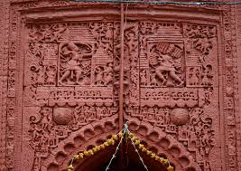
জাদুঘরের যেসব বৈচিত্র্য আজ চোখে পড়ে –সে বৈচিত্র্য একদিকে যেমন সংগ্রহের বিষয়গত,তেমনি গঠনগত,এবং অন্যদিকে প্রশাসন গত।
মুদ্রা
কারুকাজ খচিত স্থাপত্য
অলংকার

Slide 10
তবে জাদুঘরের একটা সাধারন লক্ষন হচ্ছে,যা চমকপ্রদ,যা অনন্য,যা লুপ্তপ্রায়,যা বিস্ময় উদ্রেককারী-এমন সব বস্তু সংগ্রহ করা।

Slide 11
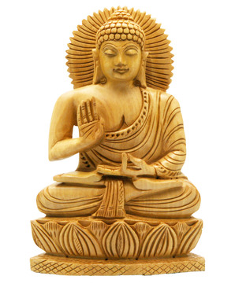
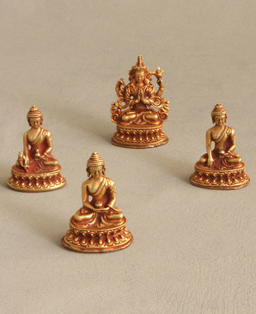
লেখক যখন প্রথম ঢাকা জাদুঘরে যান তখন তিনি এক ধরনের আত্নপরিচয়ের সূত্র সেখানে খুজে পান।সেখানে তিনি বাংলা স্থাপত্য ও ভাস্কর্যের প্রাচীনতম নিদর্শনগুলি দেখতে পান।আরো দেখতে পান অসংখ্য বৌদ্ধমুর্তি ।পৌরানিক ও লৌকিক দেবদেবীর মুর্তি।

Slide 12
কলকাতা জাদুঘর ও ভিক্টোরিয়া মেমোরিয়াল হল

Slide 13
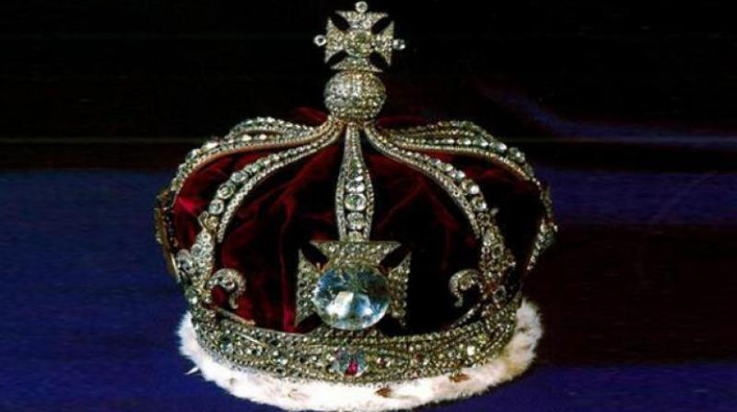
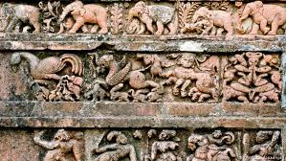
ঈশা খাঁর কামান
রাজাদের ব্যবহৃত মুকুট
কারুকার্য খচিত দেয়াল

Slide 14
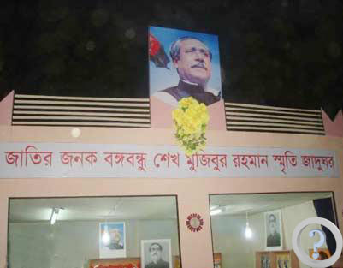
জাদুঘর আমাদের জ্ঞান দান করে,শক্তি যোগায়,আমাদের চেতনা জাগ্রত করে, আমাদের মনোজগতকে সমৃদ্ধ করে।

Slide 15
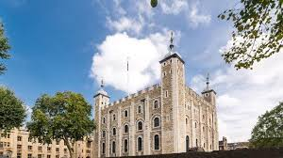
টাওয়ার অফ লন্ডনে সকলে ভিড় করে কোহিনুর দেখতে।

Slide 16
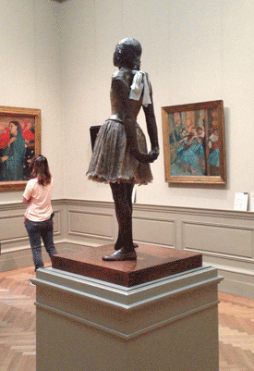
জাদুঘর আমাদের জ্ঞান দান করে,আমাদের শক্তি যোগায়,আমাদের চেতনা জাগ্রত করে,আমাদের মনোজগতকে সমৃদ্ধ করে।

Slide 17
নীরব পাঠ
এসো “জাদুঘরে কেন যাব” প্রবন্ধটির প্রথম ১ পাতা নীরবে পড়ি।

Slide 18
মুলভাব
জাদুঘর হচ্ছে এমন এক সার্বজনীন প্রতিষ্ঠান যেখানে মানব সভ্যতা ও সংস্কৃতির বৈচিত্র্যপূর্ন ও ঐতিহাসিক নিদর্শন সংগ্রহ করে রাখা হয়
সংরক্ষন,প্রদর্শন, ও গবেষোণার জন্য। অর্থাৎ জাদুঘর কেবল বর্তমান প্রজন্মের কাছে নিদর্শঙ্গুলি প্রদর্শন করে না,ভবিষ্যত প্রজন্মের জন্যেও সেগুলি সংরক্ষন করে রাখে। সংগৃহীত নিদর্শনগুলিকে জাদুঘরে যথাযথভাবে পরিচিতিমূলক বিবরণসহ এমন আকর্ষণীয়ভাবে প্রদর্শ্ন করা হয়যেন তা থেকে দর্শকেরা অনেক কিছু জানতে পারেন,পাশাপাশি আনন্দও পান।এছাড়াও যাদুঘরে আয়োজন করা হয় বক্তৃতা ,সেমনার,চলচিত্র প্রদর্শন ইত্যাদির। পরিদর্শকদের মধ্যে জানার কৌতুহল বাড়িয়ে তোলাই এর উদ্দেশ্য। এভাবে জাদুঘর ইতিহাস ও ঐতিহ্য ,বিজ্ঞান ও সংস্কৃতি ইত্যাদি সম্পর্কিত জ্ঞান ও তথ্যের সঙ্গে জনগনকে আকৃষ্ট ও সম্পৃক্ত করায় গুরুত্বপূর্ন ভুমিকা পালন করে।

Slide 19
নতুন নতুন শব্দ ও তার অর্থ জেনে নিইঃ
প্রত্নতত্ত্ব এই বিদ্যায় প্রাচীন মুদ্রা,পুরাকীর্তি ইত্যাদি নিয়ে গবেষণা করে প্রাচীন ইতিহাস আবিষ্কার করা হয়।
টাওয়ার অফ লন্ডনঃ লন্ডনের টেমস নদীর উত্তর তীরবর্তী রাজকীয় দূর্গ। একসময় এটি রাজকীয় ভবন ও রাষ্ট্রীয় কারাগার হিসেবে ব্যাবহৃত হত।বর্তমানে অস্ত্রশালা ও জাদুঘর হিসেবে ব্যবহৃত হয়।
স্থাপত্যঃ ভবন প্রাসাদ ইত্যাদি স্থাপনের কাজ বা এ সংক্রান্ত কলাকৌশল বা বিজ্ঞান।
দ্বিজাতি তত্ত্বঃ ভারত ও পাকিস্থান নামে দুটি রাষ্ট্র গঠনের লক্ষ্যে ভারত কে ধর্মীয় প্রাধান্যের ভিত্তিতে দুটি স্বাধীন রাষ্ট্রে বিভক্ত করার রাজনৈতিক মতবাদ।

Slide 20
মূল্যায়ন
জ্ঞানমূলক প্রশ্নগুলোর উত্তর দাওঃ
কোন সাহিত্যিক পদ্মভূষণ পুরষ্কার পেয়েছিলেন?
উত্তরঃ আনিসুজ্জামান।
২) পৃথীবির প্রথম জাদুঘর কোথায় স্থাপিত হয়েছিল?
উত্তরঃ আলেকজান্দ্রিয়ায়।
৩) জাদুঘর আমাদের চেতনাকে কি করে?
উত্তরঃ জাগ্রত করে।
৪) লুভ কি?
উত্তরঃ আর্ট গ্যালারি।

Slide 21
বাড়ির কাজ
বিভাগীয় জাদুঘর খুলনা দর্শনপুর্বক একটি প্রতিবেদন প্রস্তুত করে আনবে।

Slide 22
সকলকে সক্রিয় অংশগ্রহনের জন্য
ধন্যবাদ
ধন্যবাদ

